Slide 1
《通信与网络》实验六 电平判决实验
2022年11月

Slide 2
目录
电平信道与判决回顾
实验内容和流程

Slide 3
一、电平信道与判决回顾

Slide 4
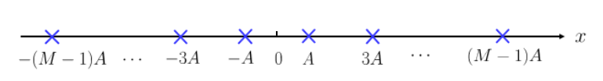
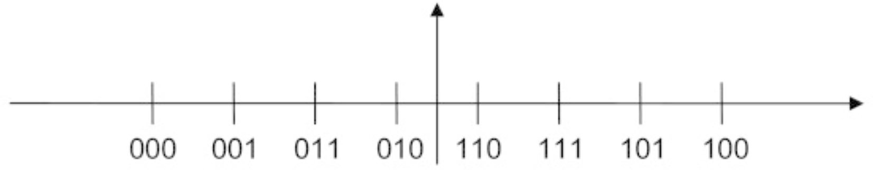
电平信道
为了传输“逻辑”符号{0,1}，我们用物理量“电平”承载符号。
对于不同的符号发送不同幅度的电平
格雷映射(Gray Mapping)
例：M=8时

Slide 5
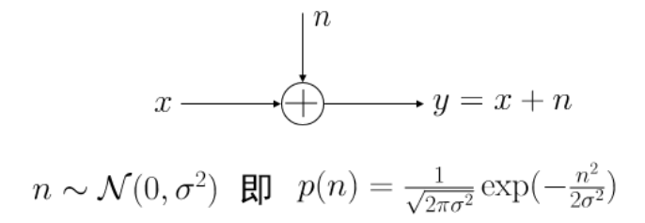
电平信道
信道：加性高斯噪声信道
信噪比（SNR）：符号功率与噪声功率的比值

Slide 6
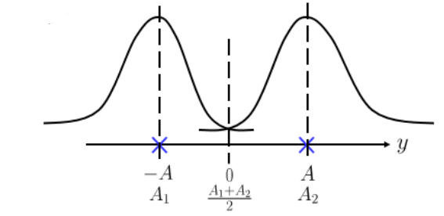
判决方法
接收机根据接收电平进行符号判决
最大后验概率判决(MAP)
最大似然判决(ML)
最小欧氏距离判决(MED)
符号等概率发送
高斯分布的性质

Slide 7
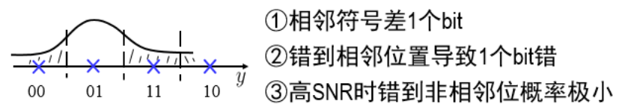
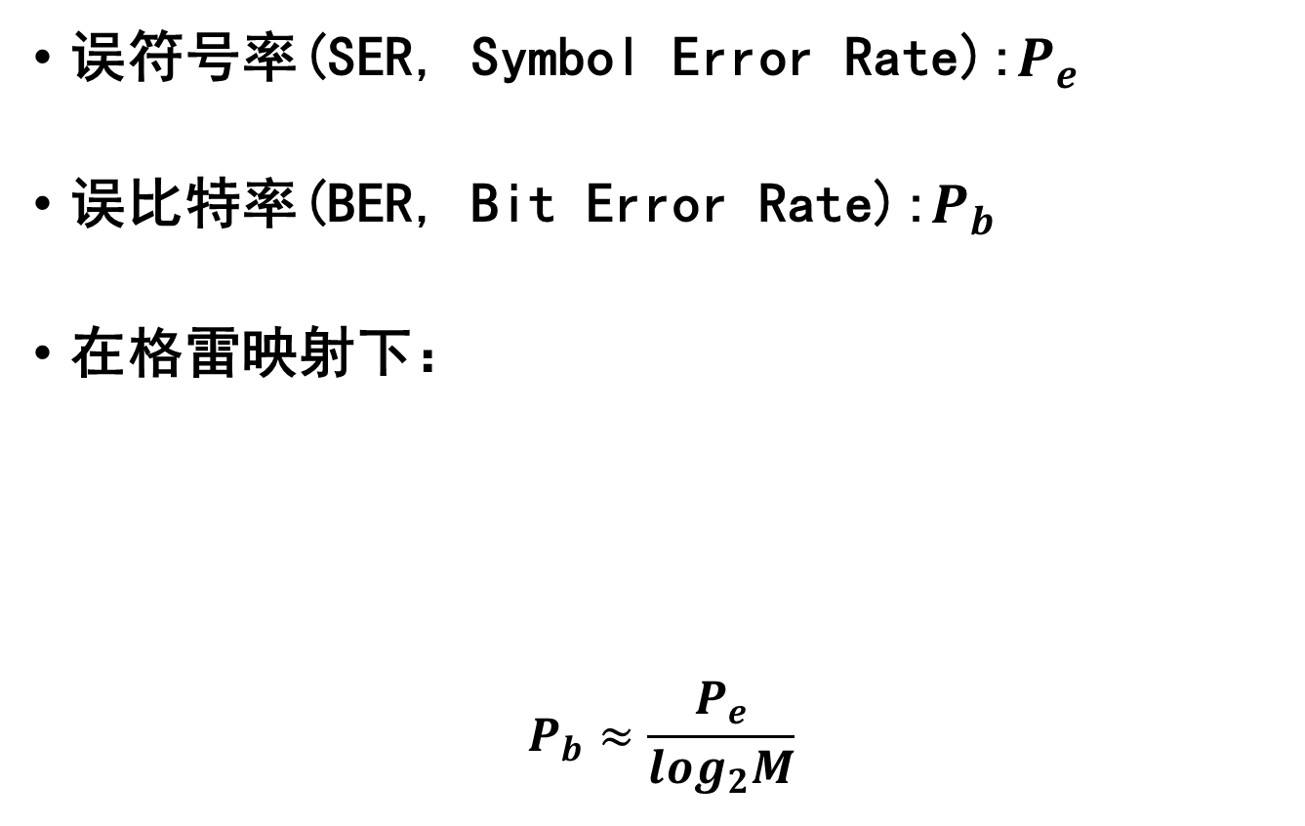
评价方法
误符号率(SER, Symbol Error Rate):$P_{e}$
误比特率(BER, Bit Error Rate):$P_{b}$
在格雷映射下：
$$P_{b}≈\frac{P_{e}}{log_{2}M}$$

Slide 8
二、实验内容介绍

Slide 9
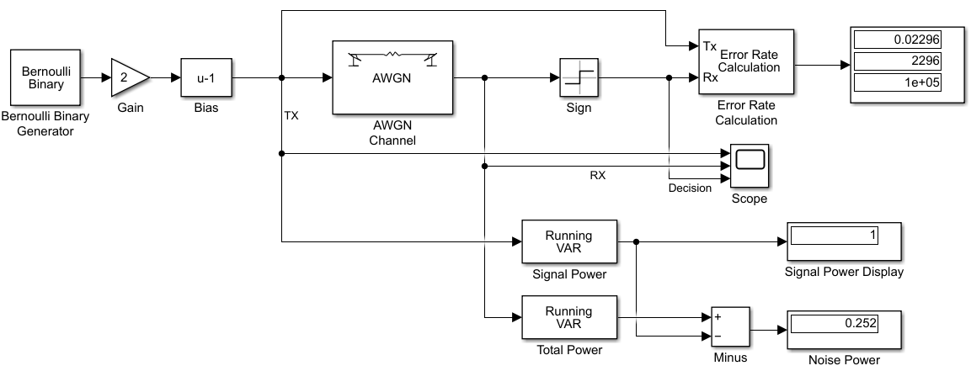
1. AWGN电平信道与二元符号判决
搭建模型
发送电平符号{-1，1}
判决：根据接收电平的正负

Slide 10
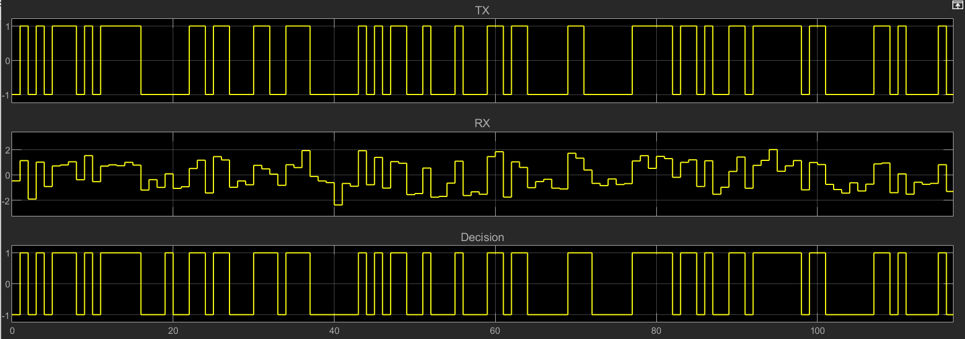
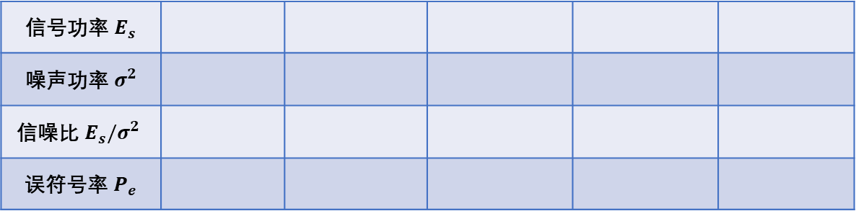
1. AWGN电平信道与二元符号判决
观察AWGN信道对二元电平信号的影响
测量信号、噪声功率和误符号率并计算信噪比
信号功率 $E_{s}$
噪声功率 $σ^{2}$
信噪比 $E_{s}/σ^{2}$
误符号率 $P_{e}$

Slide 11
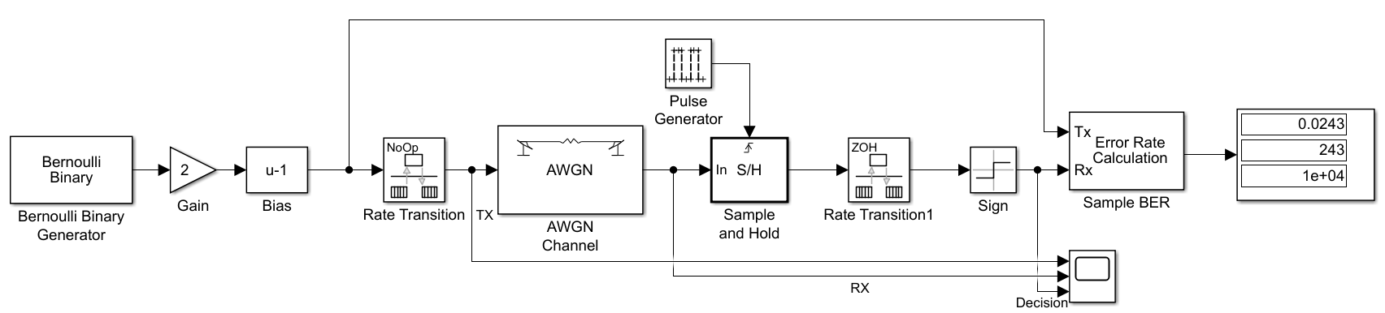
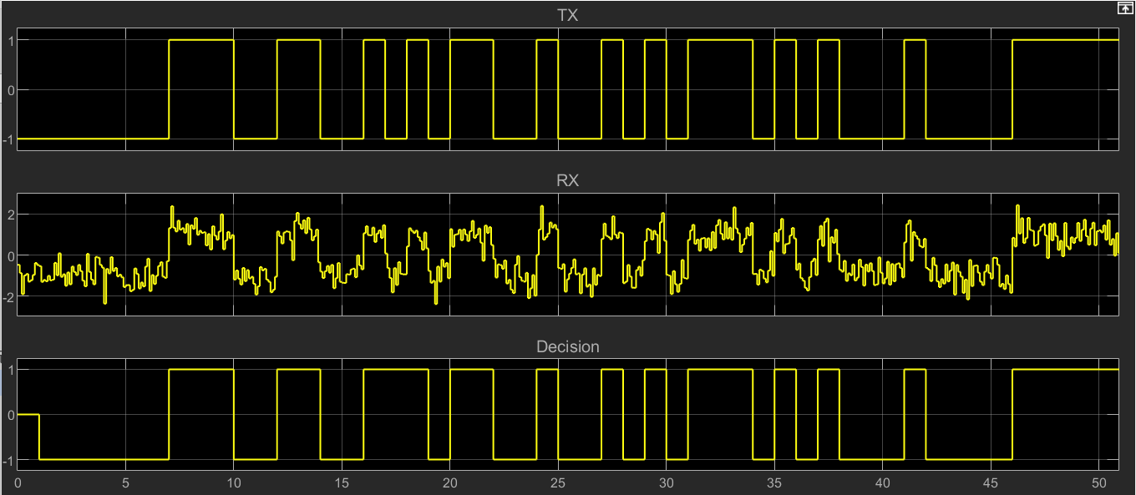
2. AWGN波形信道预习
采样判决
观察AWGN信道对波形影响

Slide 12
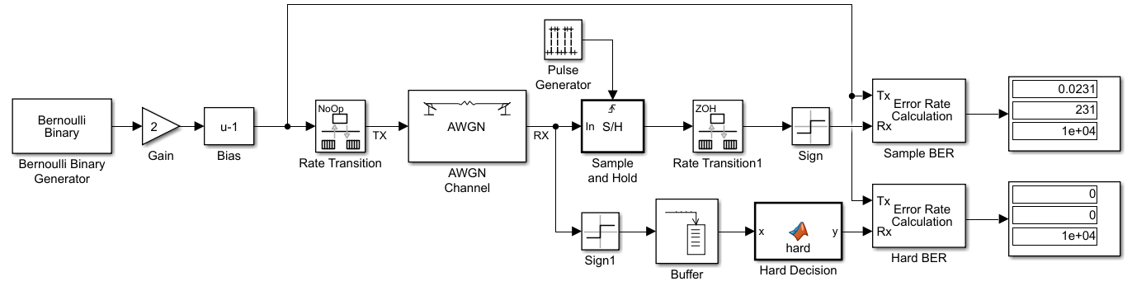
2. AWGN波形信道预习
硬判决(Hard Decision)
对高速率信号的每个采样进行判决后，取判决结果最多的符号作为最终判决，等价于汉明距离最小

Slide 13
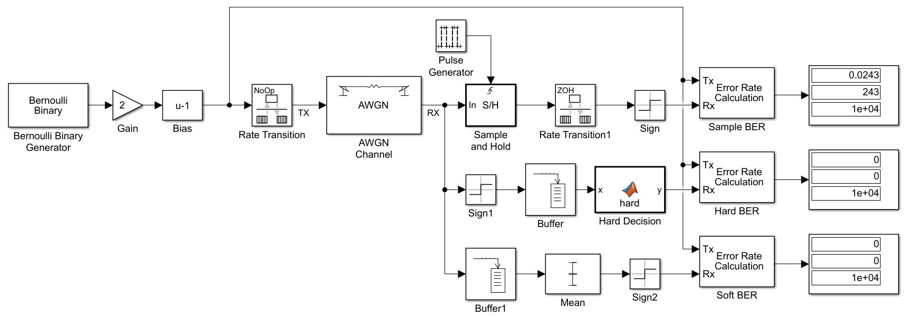
2. AWGN波形信道预习
软判决(Hard Decision)
计算整个采样序列的似然比，进行最大似然判决(ML, Maximum Likelihood)
最大似然判决等同于采样平均值的最小距离(MD)判决

Slide 14
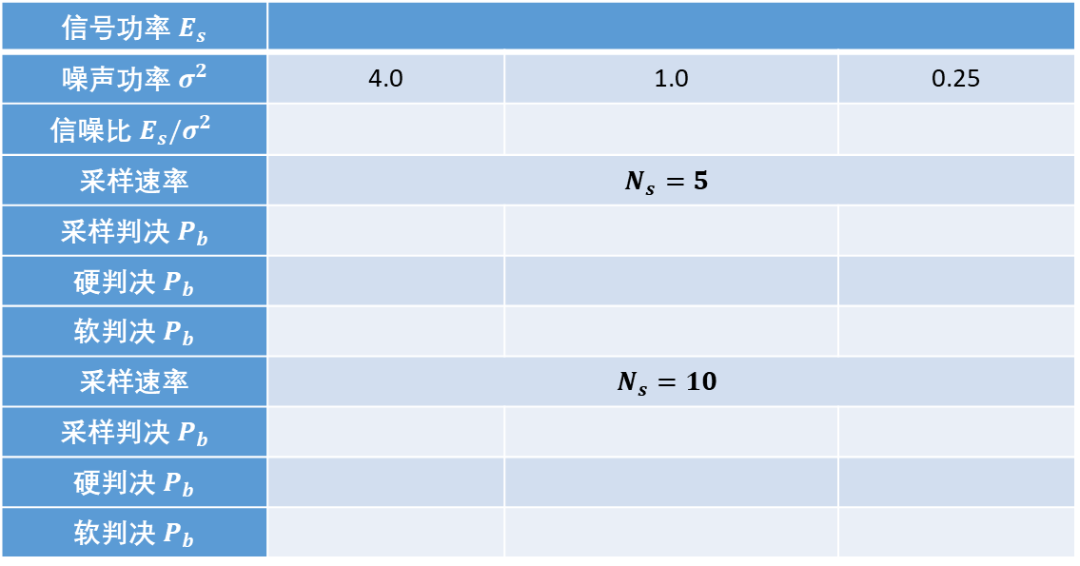

2. AWGN波形信道预习
研究采样次数$N_{s}$与抗噪声性能的关系
改变AWGN信道的噪声方差,写出信号功率和信噪比
运行仿真并记录三种判决方法的误比特率
信号功率 $E_{s}$
噪声功率 $σ^{2}$ | 4.0 | 1.0 | 0.25
信噪比 $E_{s}/σ^{2}$
采样速率 | $$N_{s}=5$$
采样判决 $P_{b}$
硬判决 $P_{b}$
软判决 $P_{b}$
采样速率 | $$N_{s}=10$$
采样判决 $P_{b}$
硬判决 $P_{b}$
软判决 $P_{b}$

Slide 15
2. AWGN波形信道预习
三种判决方法的误比特率曲线绘制
在3种采样速率(Ns=5, 10, 20)和11种信噪比取值下对比不同的判决方法
确定误比特率(BER)在0.01时三种判决方法所需的最低信噪比，并写出软判决相比于硬判决和采样判决的“信噪比增益”。

Slide 16
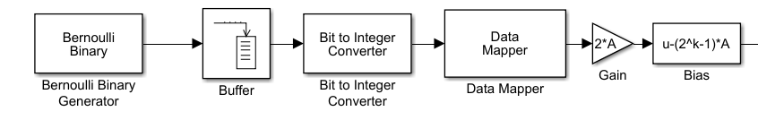
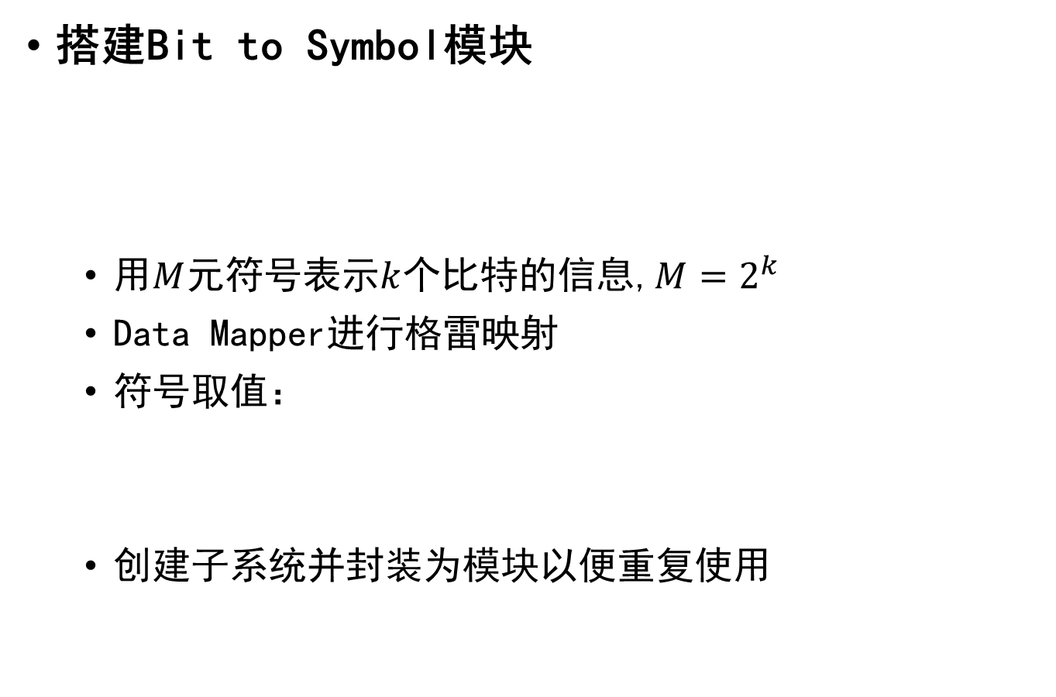
3.多元符号判决（选做）
搭建Bit to Symbol模块
用$M$元符号表示$k$个比特的信息,$M=2^{k}$
Data Mapper进行格雷映射
符号取值：
创建子系统并封装为模块以便重复使用

Slide 17
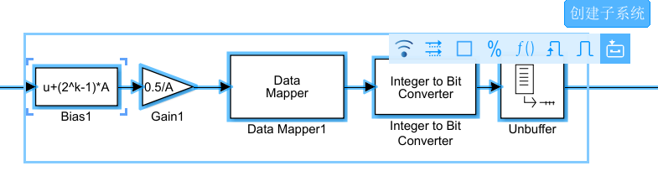
3.多元符号判决（选做）
编写自定义Matlab函数实现最小距离判决
function y = decision(x, A, k)
% TODO: y = ?
提示：线性变换后利用round()函数进行判决，需注意两端的判决
搭建Symbol to Bit模块

Slide 18
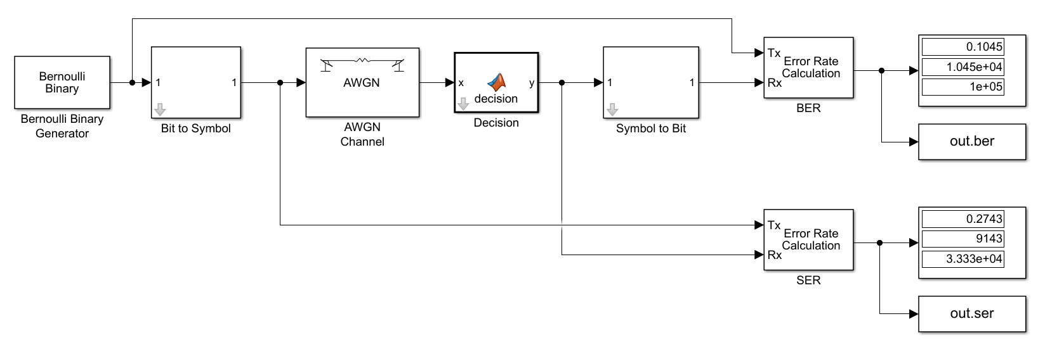
3.多元符号判决（选做）
最终模型
绘制M元符号AWGN信道曲线
计算填写噪声功率sigma2
计算填写误符号率和误比特率的理论值
分析实验结果和理论的符合关系

Slide 19
注意事项
提交实验报告至网络学堂
实验报告需包括代码、实验流程记录、思考题回答

